Slide 1
毕业设计答辩
教室环境质量监测节点
设计与实现
软件 MVP 阶段成果
杨自生 指导教师：张醒
2026 年 10 月 17 日
Notes:
封面
建议讲述时长：20 秒
各位老师好，本次汇报的题目是《教室环境质量监测节点设计与实现》。当前完成的是软件 MVP 阶段：使用虚拟节点代替传感器，验证从采样上传到数据保存、网页展示及异常恢复的完整链路。接下来介绍系统需求、关键实现、测试结果以及硬件接入计划。
项目依据：
原始任务书与开题报告
Docs/技术决策记录.md
README.md

Slide 2
监测需求与本次成果
单教室、单节点，默认每 2 秒采样一次
指标 | 显示单位 | 当前数据来源
温度、相对湿度 | °C、%RH | 虚拟节点连续趋势
二氧化碳浓度 | ppm | 虚拟节点 CO₂ 场景
粉尘浓度估算值 | μg/m³ | 模拟 GP2Y1010 输出口径
光照强度 | lx | 虚拟节点连续趋势
已完成：上传、存储、实时看板、历史查询、网页报警、阈值设置
真实传感器与 STM32 / ESP8266 接入属于后续工作
02
Notes:
监测需求与本次成果
建议讲述时长：40 秒
系统围绕教室的五项环境指标建立数据闭环。首阶段采用一个教室、一个虚拟节点，每两秒产生一条数据，先验证上传、存储、历史查询与报警是否可靠。粉尘字段采用 GP2Y1010 的浓度估算口径，当前没有经过传感器标定，也不把它作为 PM2.5 测量结果。真实硬件接入尚未完成。
项目依据：
README.md
Projects/simulator/src/generator.js
Docs/技术决策记录.md

Slide 3
系统架构与职责
三端独立 npm 项目，全部运行于 Windows 本机
模块 | 主要实现 | 对外连接
虚拟节点 simulator | 情景采样、SQLite outbox、按序补传 | MQTT 3.1.1，QoS 1
服务端 server | Express、Aedes、校验、SQLite、报警 | REST 查询与设置，SSE 推送
网页端 web | React、Vite、ECharts | 实时看板、历史查询、阈值弹窗
启动器 start.cmd | 依赖检查、构建、就绪检查、统一停止 | 健康检查与真实入库 ACK
数据路径：节点发布 MQTT，服务端事务入库，网页通过 REST / SSE 获取结果
03
Notes:
系统架构与职责
建议讲述时长：45 秒
三个项目分别负责数据产生、处理保存和展示。节点通过 MQTT 发送 JSON，后端在同一进程内运行 Aedes Broker 与 Express API，使用 SQLite 保存数据。前端用 REST 获取快照、历史和阈值，用 SSE 接收实时变化。选择本机架构便于离线演示与定位问题。根启动器只有在健康检查、代理和入库确认都通过后才报告成功。
项目依据：
Projects/server/package.json
Projects/simulator/package.json
Projects/web/package.json
scripts/start.mjs

Slide 4
统一数据协议
JSON Schema 校验，单条 MQTT 负载上限 1024 字节
字段组 | 字段 | 用途
身份 | device_id、room_id | 识别节点与所属教室
消息标识 | boot_id、seq | 区分启动批次与采样序号
时间与来源 | sampled_at、source | 保留采样时间，明确模拟来源
环境数据 | metrics 中的五项指标 | 统一单位，缺测使用 null
幂等键：(device_id, boot_id, seq)
UTC 存储时间，网页按浏览器本地时区显示
04
Notes:
统一数据协议
建议讲述时长：45 秒
统一协议让虚拟节点和未来硬件可以接入同一套后端。设备、启动批次和序号共同构成消息身份，采样时间与服务器接收时间分开。补传时保留原始时间和原文，避免把旧数据误认为刚刚采集。五项指标使用固定字段与单位，缺测用 null，服务端通过 Schema 拒绝格式异常的数据。
项目依据：
Docs/contracts/telemetry.schema.json
Docs/contracts/telemetry.example.json
Projects/server/src/validation.js
Projects/server/src/db.js

Slide 5
可靠上传与断线补传
节点收到事务提交后的应用 ACK，才删除本地记录
01
采样先进入 SQLite outbox
网络中断时继续保存采样，进程重启后读取原有队列。
02
按序发布并等待应用 ACK
QoS 1 上传；MQTT PUBACK 本身不触发队列删除。
03
服务端校验、去重与事务提交
提交成功返回 stored，同一消息重复到达返回 duplicate。
ACK 超时重发原文；恢复连接后继续补传
05
Notes:
可靠上传与断线补传
建议讲述时长：65 秒
可靠性是项目的关键实现。节点先写入本地 outbox，再尝试发送。MQTT 的确认只能说明协议层交付，不能直接代表数据库已经提交，因此服务端另发应用 ACK。节点只在收到 stored 或 duplicate 后删除对应记录。如果数据库已经提交但 ACK 丢失，节点会原文重发，后端通过唯一键与内容校验确认重复，避免多存一条。这里实现的是重试与幂等写入组合。
项目依据：
Projects/simulator/src/node.js
Projects/simulator/src/outbox.js
Projects/server/src/service.js
Projects/server/src/db.js

Slide 6
报警判断与迟滞恢复
默认连续 3 次超限触发，连续 3 次满足恢复条件后清除
规则 | CO₂ 演示配置 | 行为
触发条件 | > 1000 ppm | 连续超限才进入报警
恢复条件 | ≤ 900 ppm | 留出 100 ppm 迟滞，减少抖动
有效样本 | 新鲜、时间已知、顺序递增 | 旧补传与缺测不推动报警
持久化边界 | 阈值入库，报警状态在内存 | 服务端重启后重新判断
阈值为工程演示配置，粉尘读数为浓度估算值
06
Notes:
报警判断与迟滞恢复
建议讲述时长：50 秒
以二氧化碳为例，超过一千 ppm 连续三次触发。触发以后，只有读数降到九百 ppm 或更低，并连续满足三次，才清除报警。连续计数和迟滞减少阈值附近的反复变化。缺测不当作正常，过期补传也不影响当前报警。阈值配置会保存到数据库，但报警状态和计数保存在内存，服务重启后按新样本重新判断。以上数值均为工程演示设置。
项目依据：
Projects/server/src/config.js
Projects/server/src/alarms.js
Docs/三端联调验收记录.md

Slide 7
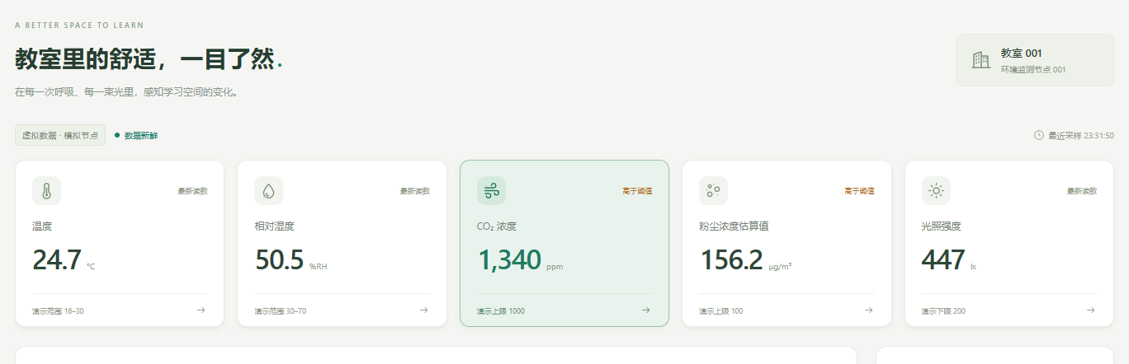
实时看板与当前报警
真实全链路验收截图，数据来自虚拟节点
五项读数与 REST latest 核对一致
页面同时显示数据来源、采样时间、新鲜度与当前超限指标
07
Notes:
实时看板与当前报警
建议讲述时长：40 秒
这是整体联调时截取的真实网页，数据来自独立运行的虚拟节点，没有替换 API 响应。页面清楚标出模拟来源，显示温度、湿度、二氧化碳、粉尘估算值和光照。截图中二氧化碳与粉尘处于超限场景。验收逐项对比了网页读数与服务端 latest，并按页面显示精度核对。截图证明软件链路和页面状态，不代表真实教室测量。
项目依据：
tmp/integration/run-cL5fJw/desktop-alarm.png
scripts/verify-system.mjs
Docs/三端联调验收记录.md

Slide 8
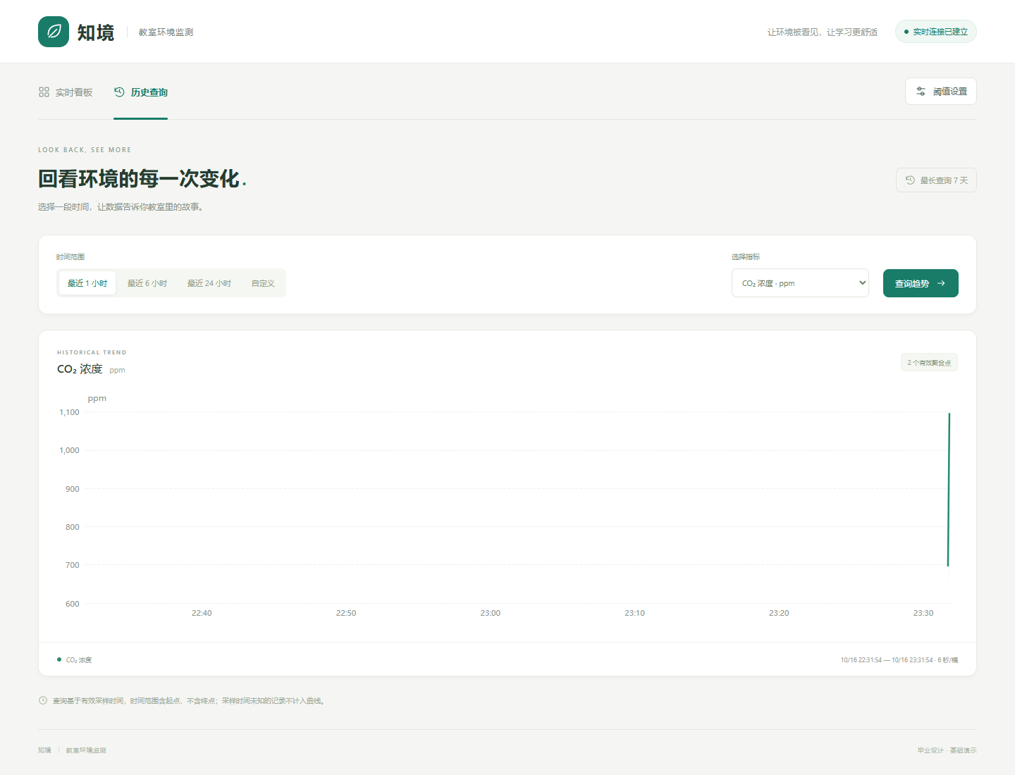
历史查询与时间口径
按指标和时间范围查询，使用时间桶均值与样本数
原采样时间
补传保留 sampled_at，
历史按采样时间归位。
可核对的统计
均值与样本数均与
原始数据库核对。
截图仅含短时验收样本，未进行真实教室长期采集
08
Notes:
历史查询与时间口径
建议讲述时长：45 秒
历史查询支持选择指标和时间范围。后端用 SQL 将样本聚合为时间桶，并返回均值与有效样本数，网页展示各桶曲线。验收脚本按样本数加权核对各桶结果与原始样本均值，避免直接平均桶均值。图上缺测保留为空，避免制造不存在的连续数据。这里的截图只包含短时验收样本，还没有真实教室的长期数据。
项目依据：
tmp/integration/run-cL5fJw/desktop-history.png
Projects/server/src/db.js
Projects/web/src/components/HistoryView.jsx
scripts/verify-system.mjs

Slide 9
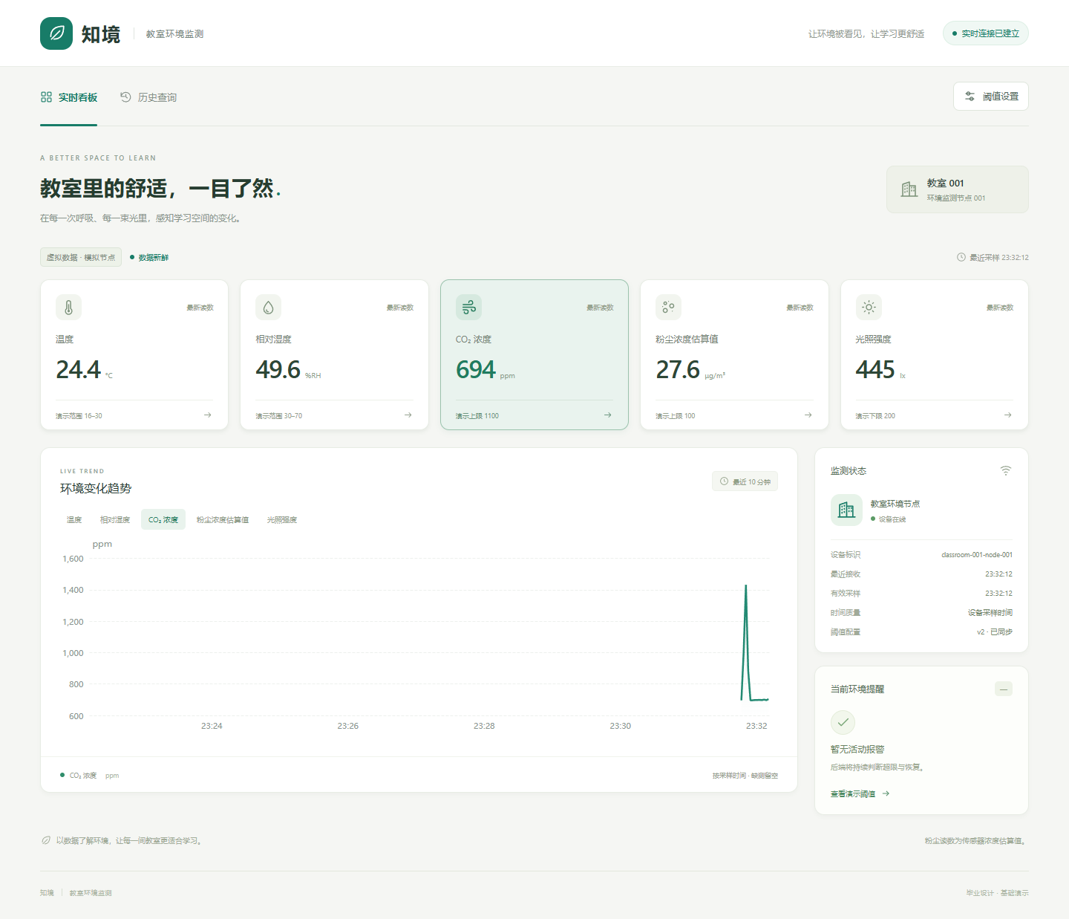
故障恢复与数据新鲜度
连接状态与采样新鲜度分别判断
服务端停机
节点继续持久采样。
页面保留最近值并提示数据过期。
服务端恢复
节点补传，网页重建 SSE 订阅，
随后回读快照、阈值和曲线。
CLOSED 状态重连退避为 1 至 15 秒，恢复后保持一条活动 SSE
09
Notes:
故障恢复与数据新鲜度
建议讲述时长：50 秒
在线与数据新鲜是两个概念。网页连上服务器，并不表示传感器有新的采样。系统默认十秒无新鲜样本就显示过期，旧补传也不会让最新卡片倒退。联调发现代理在后端停机后可能让 EventSource 进入 CLOSED，单靠浏览器重试无法恢复。前端因此增加一到十五秒退避重建，恢复后重新读取快照、阈值和曲线，并清理旧连接与定时器。
项目依据：
Projects/web/src/useMonitoring.js
Projects/web/src/model.js
tmp/integration/run-cL5fJw/desktop-reconnected.png
Docs/三端联调验收记录.md

Slide 10
测试结果与证据
结果来自 2026 年 10 月 16 日验收记录
10 / 10
50 条
真实整体联调通过
积压数据原文补传，队列清零
验证层 | 记录结果 | 覆盖内容
后端 / 节点 / 前端数据检查 | 17/17、4/4、4/4 | 校验、存储、补传、数据处理
浏览器 / 生产预览 | 11/11、1/1 | 页面交互、SSE 重连、构建运行
故障注入与整体联调 | 10/10 组 | ACK 丢失、强杀、重启、端口释放
统计粒度不同，分别列示；尚无传感器精度或长期稳定性实测
10
Notes:
测试结果与证据
建议讲述时长：50 秒
已有验收记录包含不同层次的测试，这里分别展示，不把不同粒度合并成一个总数。整体联调使用真实后端、独立节点进程、构建后的网页和原生 EventSource，共十组通过。重点故障场景包括丢 ACK、服务端停机和节点强杀重启。恢复时五十条积压数据保留原始 payload、启动标识、序号及采样时间，逐条补传后队列清零。该结果限定在本次本机软件测试。
项目依据：
Docs/三端联调验收记录.md
tmp/integration/run-cL5fJw/results.json
scripts/verify-system.mjs

Slide 11
现场演示流程
一键启动、情景变化、历史查询与恢复验证
01
启动并确认就绪
运行 start.cmd --scenario demo，浏览器自动打开。
02
展示正常、超限与恢复
观察五项实时指标、CO₂ / 粉尘场景及报警变化。
03
展示历史与阈值持久化
切换历史页，修改阈值并刷新回读；结束时统一停止。
完整故障注入可另运行 node scripts/verify-system.mjs
11
Notes:
现场演示流程
建议讲述时长：35 秒
现场演示首先运行带 demo 场景的一键启动入口，确认真实入库 ACK 后再展示页面。随后观察正常、二氧化碳和粉尘超限、恢复过程。接着切换历史查询，并修改一个阈值，刷新后验证保存结果。最后使用启动窗口统一停止服务。强杀进程与完整故障注入由 verify-system 自动验证，可以单独运行，避免现场临时操作影响主线讲解。
项目依据：
README.md
scripts/start.mjs
Projects/simulator/src/generator.js
scripts/verify-system.mjs

Slide 12
当前边界与硬件接入计划
软件协议与服务已跑通，硬件链路仍需实现和测试
当前边界 | 后续工作
虚拟节点数据，未接真实传感器 | STM32F103C8T6 采集与驱动，传感器标定
MQTT 输入端已实现 | ESP8266 联网、相同协议上传、掉线恢复
报警状态在内存，无历史报警页 | 评估报警事件持久化与查询
仅监听本机，无设备鉴权或云部署 | 接入鉴权、网络配置与部署验证
粉尘使用 GP2Y1010 浓度估算口径，真实环境效果需要硬件实测
12
Notes:
当前边界与硬件接入计划
建议讲述时长：45 秒
对照原课题，当前软件 MVP 并不等于完整硬件毕业设计。后续需要实现 STM32 采集、传感器驱动与标定，再由 ESP8266 按现有协议上传。还需要测量传感器精度、真实链路稳定性与长期数据。软件方面可以继续补充报警事件记录、设备鉴权和部署。本次不把这些计划写成已完成功能，也不报告尚未测量的吞吐、延迟或精度。
项目依据：
Docs/技术决策记录.md
Docs/三端联调验收记录.md
Projects/server/src/config.js

Slide 13
阶段总结
软件 MVP 已建立可复现的数据闭环
可靠上传
持久队列、事务后 ACK、幂等入库
可验证的恢复过程
故障注入验证补传，网页自动恢复
谢谢各位老师
13
Notes:
阶段总结
建议讲述时长：25 秒
本阶段完成了可启动、可查询、可故障验证的软件闭环。重点工作落在可靠上传、幂等写入以及故障后数据和页面的恢复。接下来需要完成真实硬件接入和环境测试。实现过程使用 AI 工具生成与调试，汇报依据是现有代码、真实界面与可复现测试，个人贡献应按实际参与情况说明。我的汇报结束，谢谢各位老师。
项目依据：
README.md
Docs/三端联调验收记录.md

Slide 14
备答：故障场景与预期行为
用于回答可靠性与数据一致性问题
故障 | 处理机制 | 已记录验证
数据库已提交，应用 ACK 丢失 | 原文重发，返回 duplicate | 该消息仅入库一条
后端停机，节点继续采样 | SQLite outbox 持久保存 | 积压 50 条逐条核对
节点进程被强制终止 | 重启后读取原有消息 | payload / boot_id / seq 保持
后端恢复，浏览器 SSE 已关闭 | 退避重建订阅并回读 REST | 自动恢复，一条活动 SSE
以上为一次受控故障测试记录，不代表所有断电、磁盘故障或长期环境
14
Notes:
备答：故障场景与预期行为
建议讲述时长：备答
如果老师问如何证明可靠性，可以按这张表逐一说明：丢 ACK 验证幂等，停机和强杀验证本地队列持久化，恢复验证补传与网页重连。要明确保证的边界：本地数据库可正常工作的条件下，重试与唯一键保证消息不会因为确认丢失而重复入库。测试没有覆盖磁盘损坏、硬件掉电与长期大规模部署。
项目依据：
scripts/verify-system.mjs
tmp/integration/run-cL5fJw/results.json

Slide 15
备答：接口与代码定位
核心实现可以直接定位到源码
功能 | 接口 / 模块 | 源码
最新快照 | GET /devices/:id/latest | server/src/service.js
历史曲线 | GET /devices/:id/series | server/src/db.js
阈值查询与保存 | GET / PUT /devices/:id/thresholds | server/src/http.js
实时事件 | GET /events?device_id=… | server/src/events.js
队列与补传 | 本地 SQLite outbox | simulator/src/node.js、outbox.js
所有 HTTP 路由前缀均为 /api/v1；源码路径相对于 Projects/
15
Notes:
备答：接口与代码定位
建议讲述时长：备答
查询快照、历史与阈值使用 REST，实时变化使用 SSE，统一前缀为 api/v1。服务端 service 串联校验、保存与事件，db 模块负责 SQL 与事务。节点 node 和 outbox 分别负责发送状态与持久队列。答辩时可以沿一条数据从采样到卡片展示追踪代码，比只背技术名称更能解释系统。
项目依据：
Projects/server/src/http.js
Projects/server/src/service.js
Projects/server/src/db.js
Projects/simulator/src/node.js

